Slide 1
ПРАВОПИСАНИЕ СОЧЕТАНИЙ ЧА – ЩА 1 класс

Slide 3
Подружились «ту»
и «ча», и сложились в слово
ТУЧА

Slide 4
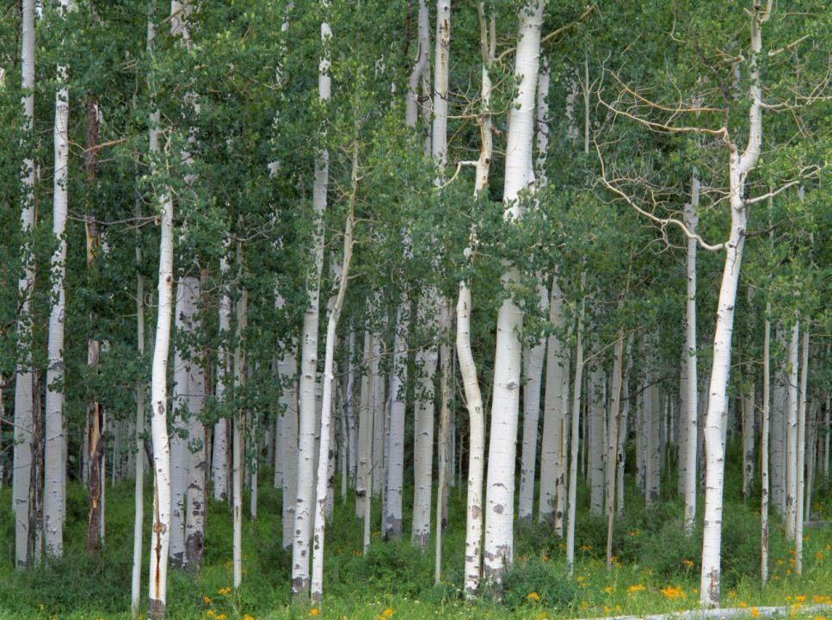
Подружились «ро» и «ща»,
и сложились в слово
роща
Вот какая красота!

Slide 5
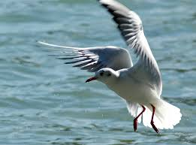
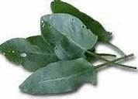
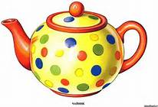
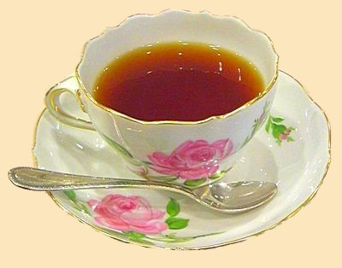
чай

Slide 6
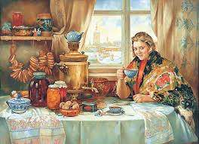
Чаепитие

Slide 7
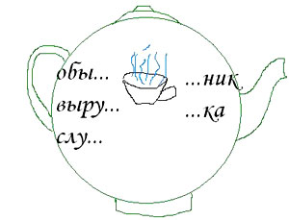
ИГРА «ЧАЙ»

Slide 8
ДАЧА, ЧАШКА, ПЛОЩАДКА, ТЫСЯЧА, ТРЕЩАТ, ДОБЫЧА.

